Slide 1
INTERACTION PROGRAMMING 1
인터랙션 프로그래밍
인터랙션 사이트 기획서
2019. 6. 19
21861078_오채명

Slide 2
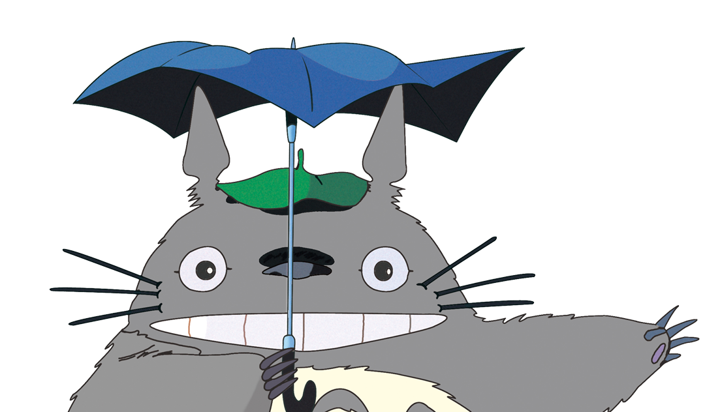
기억하시나요?

Slide 3
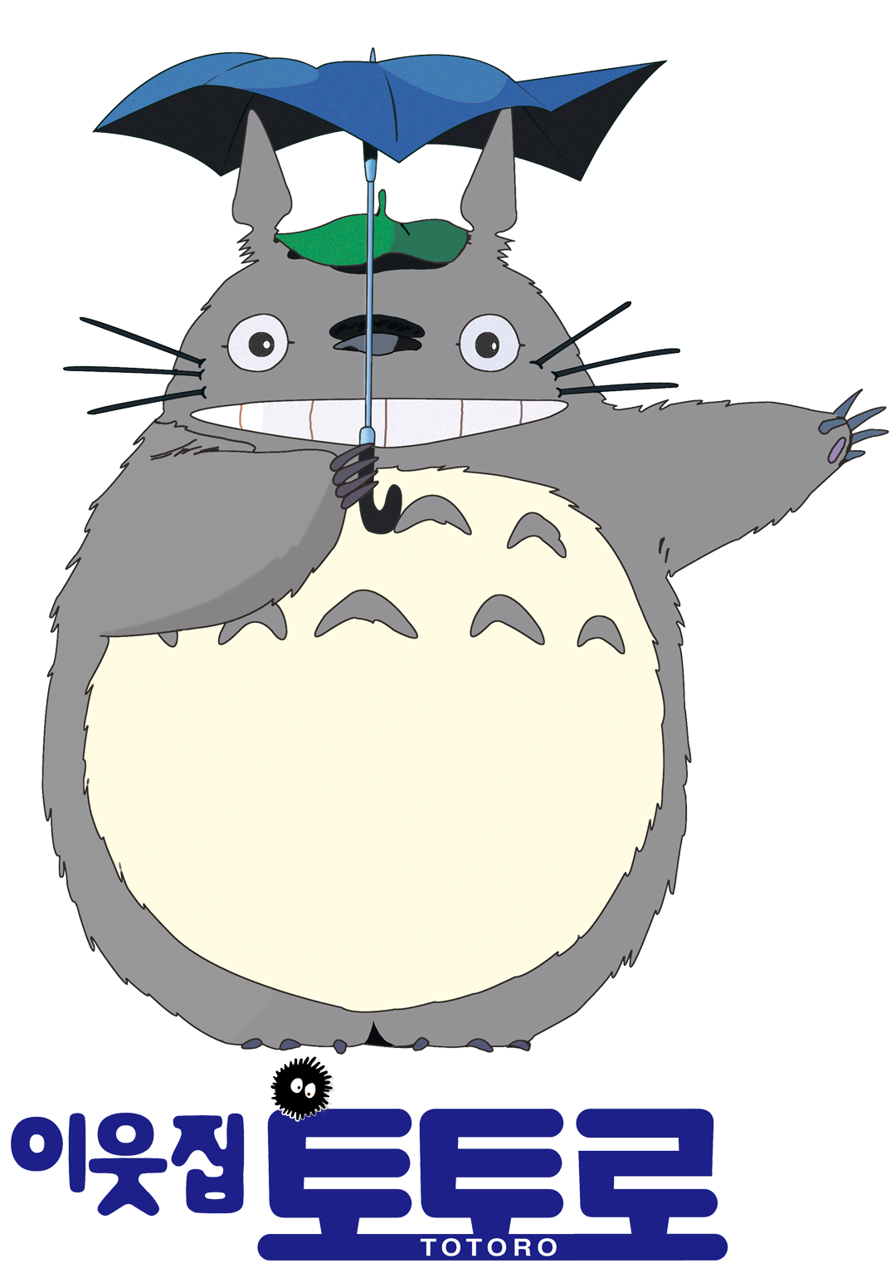


Slide 4
KOKORO
こころ
메인 주제인 토토로와 비슷한 단어인 코코로.
일본어로 ‘마음’ 이라는 뜻이다.

Slide 5
KOKORO
こころ
동심을 불러오는 웹 사이트를 만들자.
다시 보고싶은 마음이 드는 사이트를 만들자.
메인 주제인 토토로와 비슷한 단어인 코코로.
일본어로 ‘마음’ 이라는 뜻이다.

Slide 6
메인
영화 소개
지브리 소개
줄거리
미야자키
하야오
예고편
작품 목록
스틸컷

Slide 7

배경
정보

Slide 8
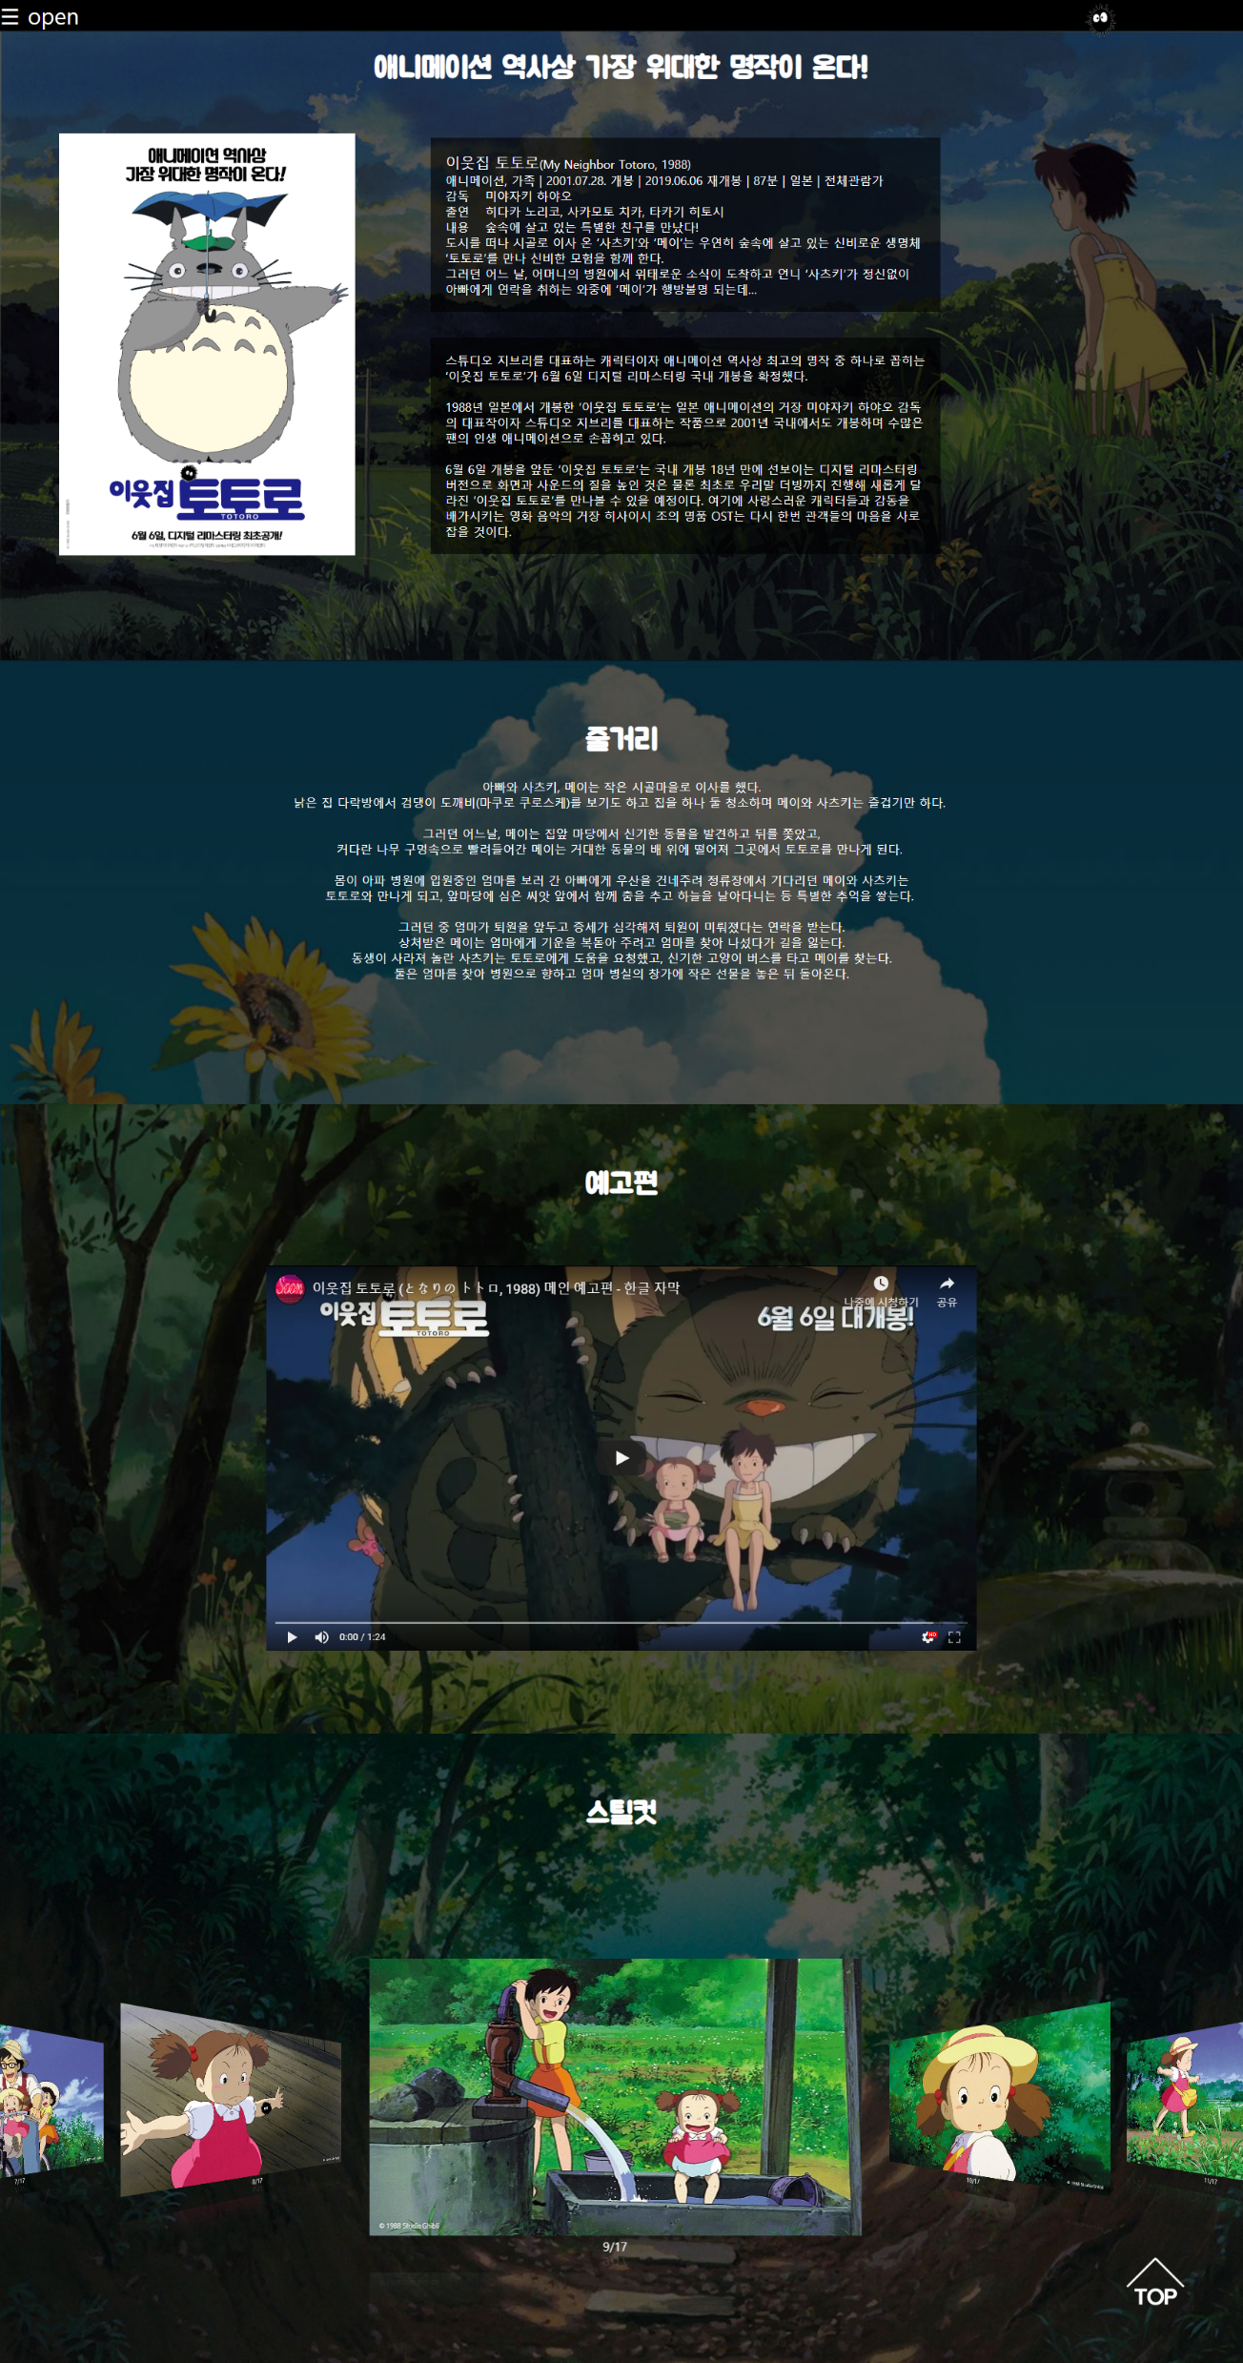
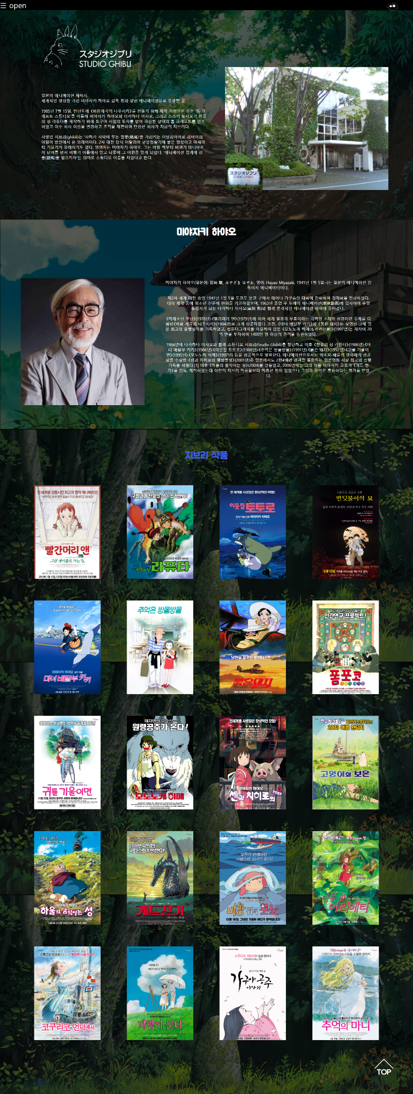
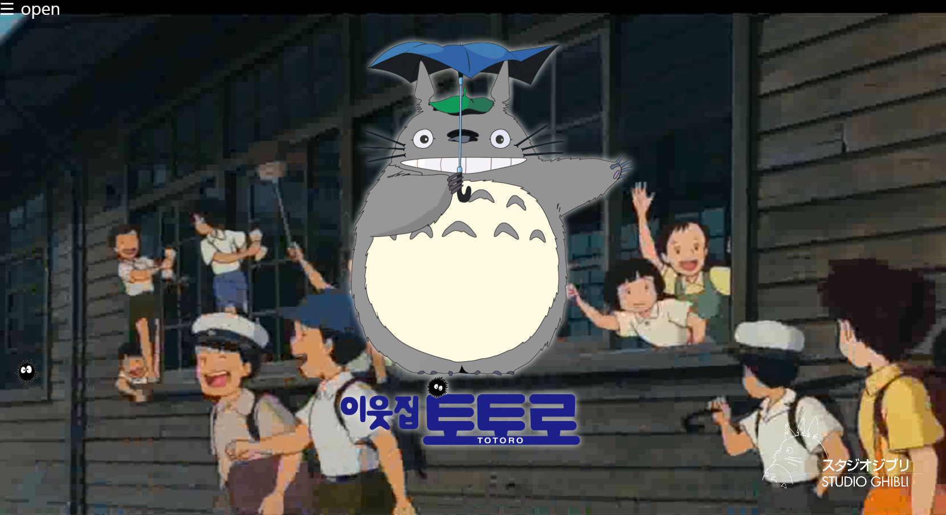

Slide 9
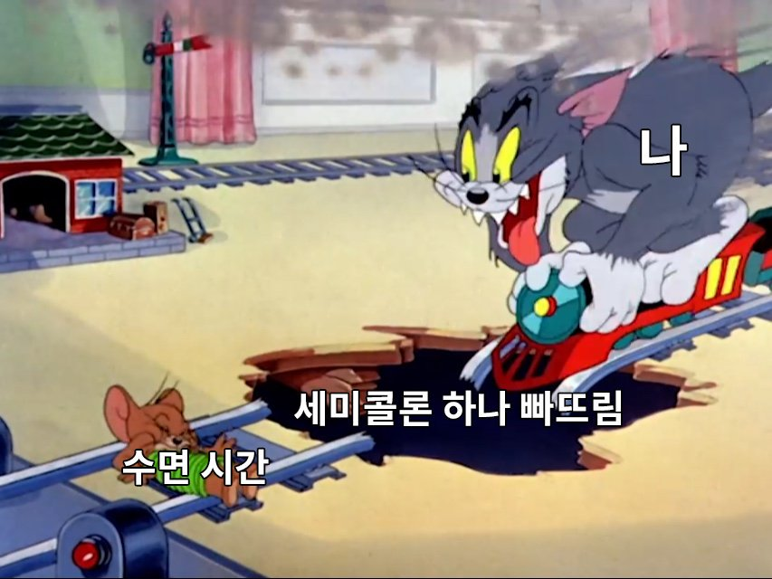
이번 프로젝트를 진행하면서 느낀 제일 첫번째는 내가 아는게 정말 아는 것이 아니라는 점이다.
이것 저것 해보고 싶은 기능이나, 예쁜 모양, 멋진 이펙트를 써보고 싶은데 만드는 방법을
알아도 오류가 생기고, 충돌하여 사용이 불가능해지곤 하여 너무 스트레스 받았던 것 같다.
하지만 수업시간때 배운 것이나 찾아본 코드를 사용하면서 몰랐던 부분도 알게 되고,
어디를 어떻게 고쳐야 하는지 더 잘 알 수 있게 된 것 같다.
다만 진행하면서 이런저런 오류로 하고싶었던 디자인을 표현해내지 못한 것이 너무 아쉽다.
내가 조금 더 똑똑해서 머릿속 그대로 표현하면 얼마나 좋을까 하는 생각이 든다.

Slide 10
감사합니다

